Slide 10
أول
أسلم من النساء
تصدقه
أول
تعينه
ـمالها

Slide 14
أحب
مسلمة وفية
الإسلام

Slide 17
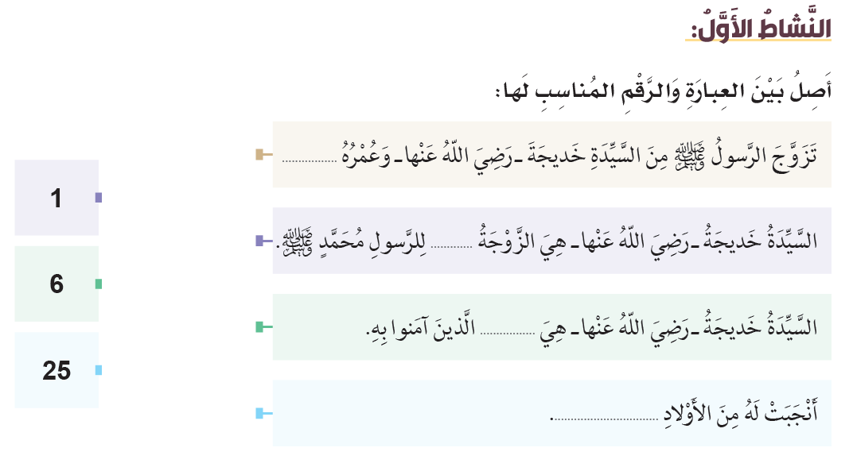

Slide 18
آمنت
صدقته
أعطته مالها

Slide 21
شكراً لكم

